Slide 1
Система для бронювань аудиторій
Виконав
Студент КН-214
Ляшеник Остап

Slide 2
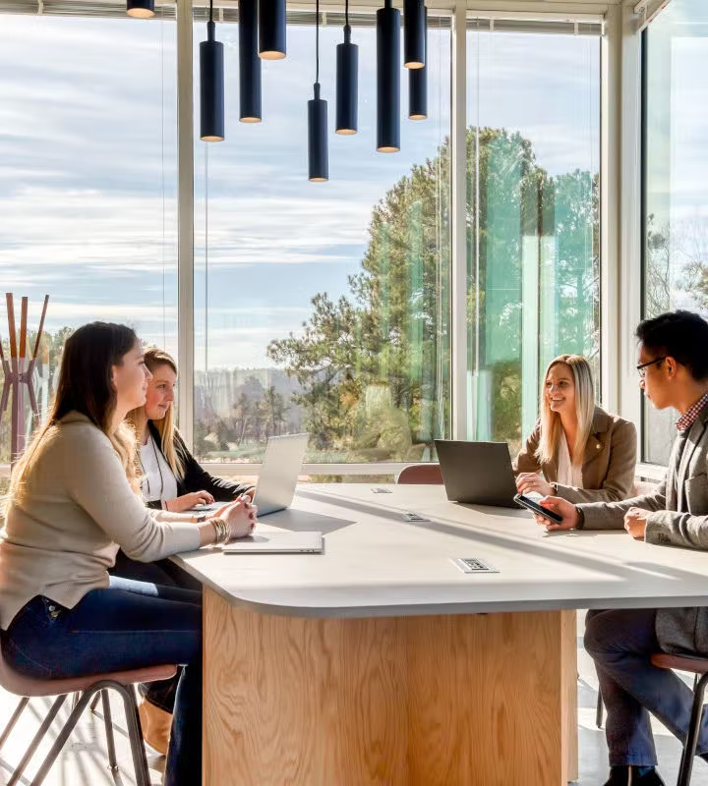
Технологія проекту
SQLAlchemy
marshmallow
pytest
alembic
flask

Slide 3
Сервіс буде корисним для:
Людей, яким потрібен простір для роботи
Людей, яким потрібні кімнати для святкувань
Людей, яким потрібні кімнати для дозвілля

Slide 4
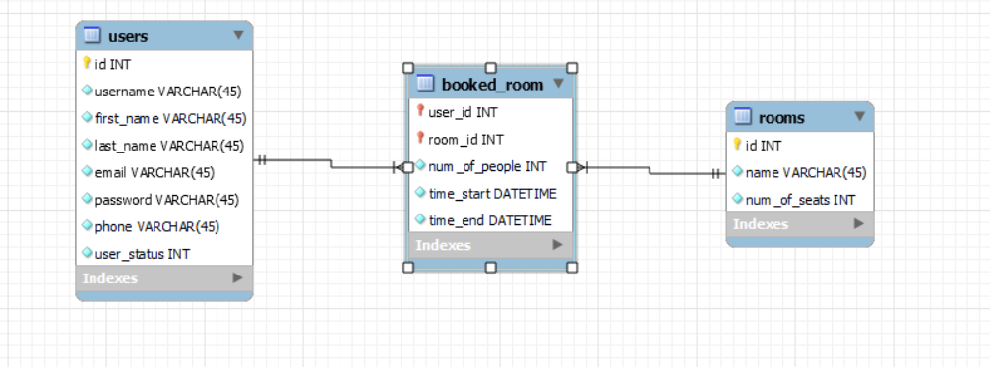
База даних

Slide 5
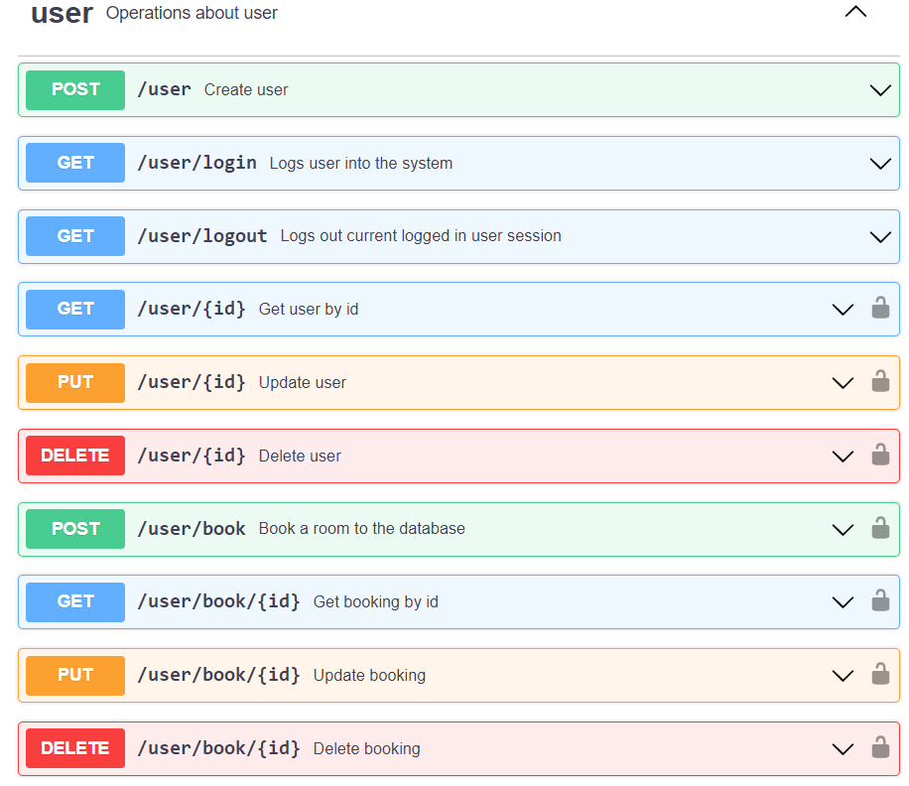
Методи USER

Slide 6
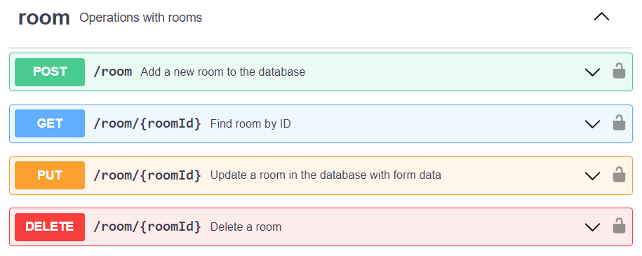
Методи ROOM

Slide 7
Гарантована конфіденційність!
Всі паролі в базі даних зберігаються у захешованому вигляді! Цього ми досягли за допомогою бібліотеки flask_bcrypt. Команда:
password=bcrypt.generate_password_hash(request.json['password']).decode('utf-8')

Slide 8
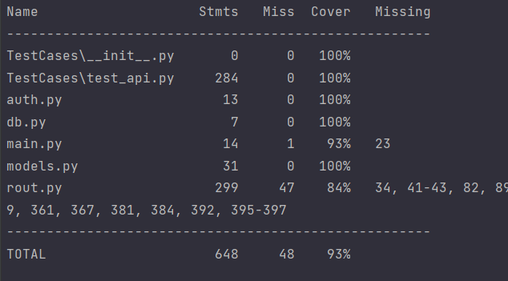
Ми покрили наш сервіс тестами!

Slide 9
Дякую за увагу!
Час для питань!

